Slide 1
趣味运动会项目规则
本届趣味运动会赛事由5个项目构成，每个团队可选其中的3个项目报名，每队人数8-15人（不得少于8人）。
5个项目同时开始，提前排序，现场检录。每个项目取前三名团队，分出冠亚季军。
团队积分规则
各项目排名积分：飞盘九宫格和投壶项目以全员投掷的总分进行最终排名，如遇到前三名并列，可进行加时赛，直到最后决出冠亚季军团队；能量传输，旱地巨龙，众星捧月以计时获取排名，用时最短的排名靠前（计时卡秒表后4位）。

Slide 2
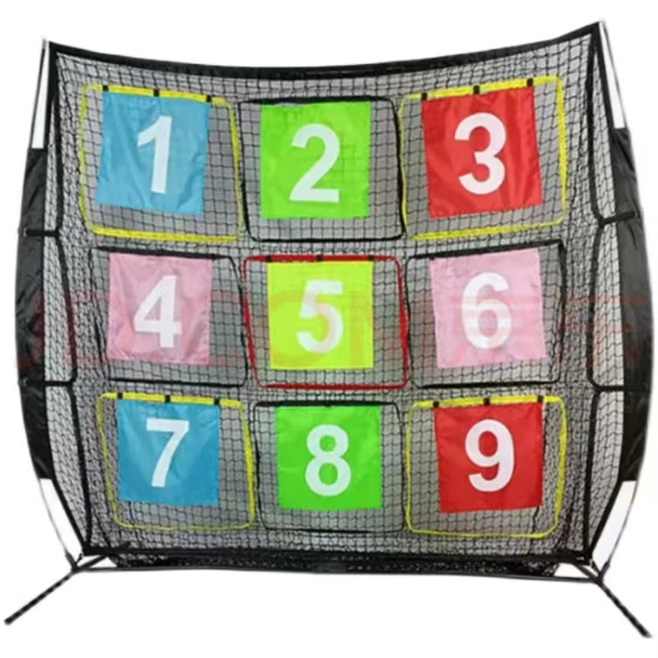
趣味运动会项目规则
1.飞盘九宫格（8人参加）
每个团队8名队员参赛（不限男女），参赛队员在指定位置站立开始投盘，每人1次投盘机会（在规定时间内快速投出），1-9个格代表不同的分值，最终8人所投总分数相加，积分最多者名列前茅。
例：8名参赛队员按顺序在起投线后做好准备，裁判发令后，第1位队员进行1次投盘，裁判计分后，小组下一位队员在起点处以同样的方式投盘，以最后1名队员完成投盘本团队此项目结束。
注：比赛过程中必须按裁判规定的示范动作投盘，如有踩线、替代投盘等不遵守规则的违规举动视为犯规，犯规情节严重的当前计分为零，计入比赛最终成绩。

Slide 3
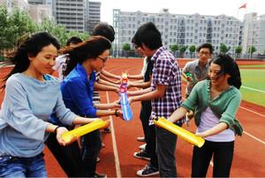
趣味运动会项目规则
2.能量传输（8人参加）
参赛选手8人为一个团队（不限男女），比赛开始时 所有队员在起点线后，依靠团队配合用最少的时间将“能量球”运输到终点指定区域，且安全落入杯中，视为完成挑战。如中途能量球掉落，或能量球往回走，到终点没落入杯中，都需要从起点重新开始。总用时最少的团队，名次靠前。
注：比赛过程中须按裁判示范的规定路线，规定动作前行；刻意使能量球停顿原处或使能量球往回走动， 以及队员身体脱离赛道均视为犯规，犯规一次加时5秒，计入比赛最终成绩。

Slide 4
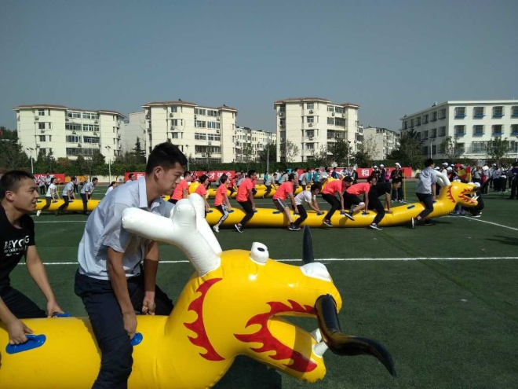
趣味运动会项目规则
3.旱地巨龙（8人参加）
每团队派选出8名队员参加（不限男女），活动开始前全部队员骑在比赛器材上，双手把住固定把手立于起跑线后，听到教练发令后在起点线的位置出发，队员通过协调配合使比赛器材在跑道上前进，赛程50米，以各参赛队所用比赛器材触及终点线所在垂直平面为计时停止，用时少者名次列在前。
注：比赛过程中须按裁判示范的规定路线前行，中途队员不能脱离器材、全员未整体过线视为犯规，犯规一次加时5秒，计入比赛最终成绩。

Slide 5
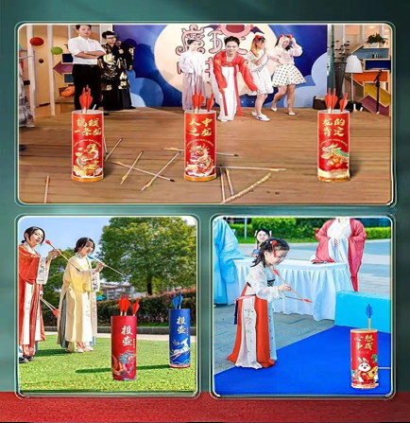
趣味运动会项目规则
4.投壶（8人参加）
参赛选手每团队8人（不限男女）。投壶是古人宴会时礼节性游戏，与古代的射礼有诸多相似之处。游戏时设特制之壶，宾主站于线外投箭入壶，中多者胜，负者饮。团体活动中，每队人手2支箭（在规定时间内快速投出），投中箭最多的队伍获得积分越高。
注：比赛过程中须按裁判示范的规定动作投壶，不可踩线、代替投壶，如严重犯规当前计分为零，计入比赛最终成绩。

Slide 6
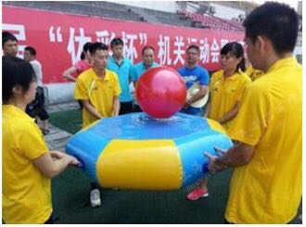
趣味运动会项目规则
5.众星捧月（8人参加）
每个团队8人参赛（男女不限），比赛开始前， 4名队员分别持雷霆鼓的四个把手（雷霆鼓上放置一活力球）立于起跑线后。裁判发令后，4名队员通过协作使活力球跳动起来（跳动不少于3次，高度需载30公分以上），并向终点行进，赛程为30米。抵达终点后交给本队的第二组4名队员，由第二组队员接力后返回起点线，以各参赛队中的全部队员的身体越过终点线所在垂直平面为计时停止，用时少者名次列前。
注：所有组员必须按规定动作和规定线路前进，身体的其它部分不得接触活力球，两组接力的时候需全员在终点线后进行，同时稳妥交接，球不能落地，如有违规的组员，视为犯规，犯规 一次加时5秒，计入比赛最终成绩。

Slide 7
参赛队员其他要求：
赛事组委会在活动开始后非特殊情况不再接受任何参赛单位的人员调整；
参赛队员需在规定的时间内到达各项目检录处完成检录，未能在规定时间内完成检录的做弃赛处理；
检录身份核对，需做到队员，签到身份，号码布，全部吻合；
比赛过程中如发现有替代，与检录名单人员不吻合的，直接取消该项目比赛成绩；
比赛过程中如有任何争议，以裁判组判定为最终结果；
请参赛队员根据天气情况搭配适合运动的服装和运动鞋，避免比赛过程中受伤。在半年内有过手术及其它不适合运动疾病的人员，严禁参赛。

